Slide 1
PLANIFICACIÓN CLASES VIRTUALES HISTORIA, GEOGRAFÍA Y CS. SOCIALES 4°A SEMANA N° 35 FECHA : 23 al 27 de noviembre 2020
Colegio Jean Piaget
Mi escuela, un lugar para aprender y crecer en un ambiente seguro y saludable

Slide 2
ASIGNATURA /CURSO | Historia, Geografía y Cs. Sociales / 4°A
NOMBRE DEL PROFESOR/A | Daniela Carreño Salinas
OBJETIVO DE APRENDIZAJE PRIORIZACIÓN NIVEL 1 | OA11 Distinguir algunos actores de la organización política y democrática de Chile, como Presidente, ministros, senadores, diputados y alcaldes, considerando las instituciones en las que ejercen y cómo son nombrados o elegidos.
INDICADORES DE EVALUACIÓN PARA OA | - Identifican a las principales autoridades del país. - Distinguen entre autoridades que son elegidas (Presidente de la República, parlamentarios, alcaldes) y otras que son designadas (ministros e intendentes).
CONTENIDO /HABILIDADES | Las autoridades del país. / H. Formular opiniones fundamentadas sobre temas de su interés, apoyándose en datos y evidencia.
OBJETIVO DE LA CLASE | Identificar las principales autoridades del país , distinguiendo las que son elegidas y las que son designadas.
EVALUACIÓN | Responder ticket de salida ( https://forms.gle/5FAPPasYPYWJyNfj8 ) enviar a daniela.carreno@colegio-jeanpiaget.cl o al wsp +569 41745325 el día viernes 27 de noviembre.

Slide 3
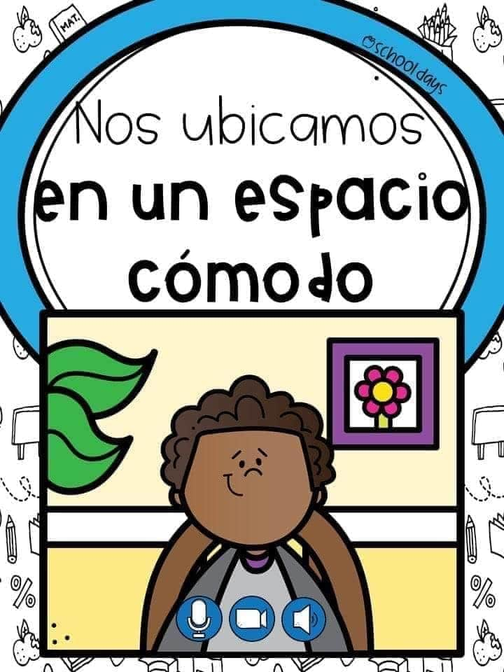

Slide 4
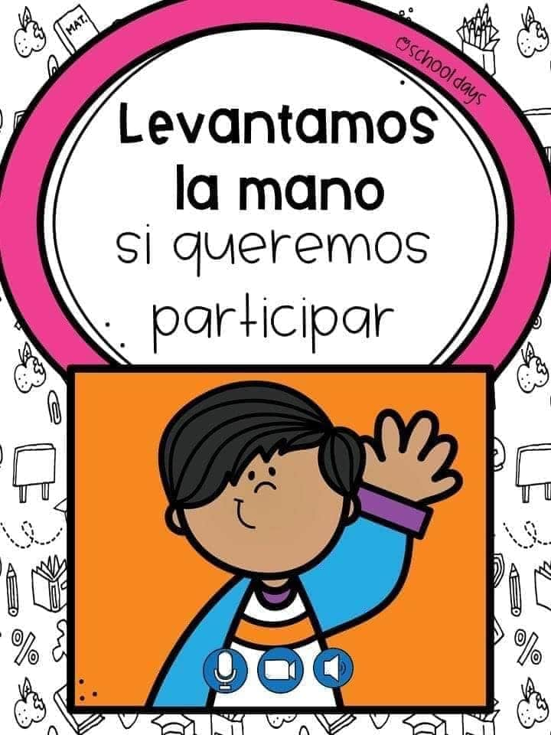

Slide 6
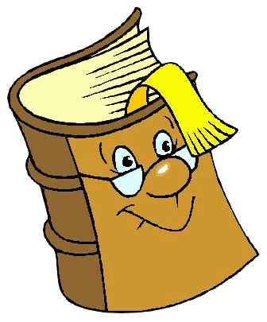
Importante:
Cuándo esté la animación de un lápiz, significa que debes escribir en tu cuaderno
Cuándo esté esta animación de una cámara fotográfica, significa que debes mandar reporte sólo de esa actividad (una foto de la actividad)
Cuándo esté esta animación de un libro, significa que debes trabajar en tu libro de Historia.
Cuándo esté esta animación de un signo de pregunta, significa que debes pensar y analizar, sin escribir en tu cuaderno. Responder de forma oral.

Slide 7
¿Recordemos?

Slide 9
Abramos el libro en la página 105 y leamos con mucha atención:

Slide 10
Abramos el libro en la página 106 y leamos con mucha atención:
¿En qué región se concentran la mayor cantidad de recursos naturales?

Slide 11
Las autoridades del país.
Objetivo: Identificar las principales autoridades del país, distinguiendo las que son elegidas y las que son designadas.

Slide 12
Observemos el video sobre las autoridades políticas de nuestro país:
https://www.youtube.com/watch?v=tx2SEceA1qA

Slide 13
¿Quiénes son los encargados de hacer las leyes?
Los parlamentarios (senadores y diputados)
¿Qué función cumple el Presidente?
¿Qué acciones realizan los alcaldes?
Administra el Estado
Administran las comunas.
Estas autoridades, ¿son elegidas o designadas?

Slide 14
¿Cuáles son las principales autoridades políticas de Chile?
Son quienes ejercen sus atribuciones y responsabilidades respetando las normas y leyes del país. Estas son las siguientes:

Slide 15
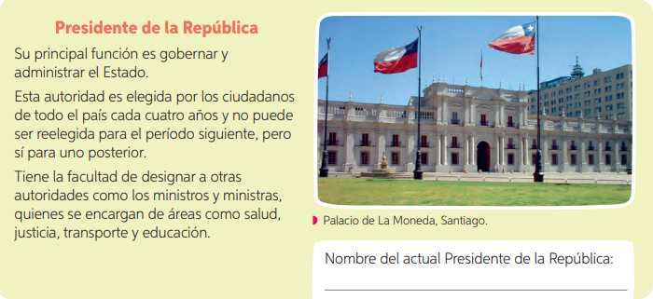
Abramos el libro en la página 48, y leamos con mucha atención:
Recuerda subrayar las ideas principales del texto
¿Por qué crees tú que el presidente debe ser elegido por los ciudadanos?
Completa las actividades que allí se presentan

Slide 16
Recuerda subrayar las ideas principales del texto
¿Qué opinas sobre la labor que tienen los diputados y senadores?
Completa las actividades que allí se presentan

Slide 17
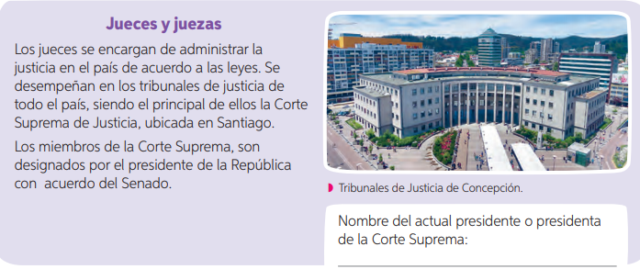
Abramos el libro en la página 49, y leamos con mucha atención:
Recuerda subrayar las ideas principales del texto
¿Por qué crees tú que los jueces y juezas no son electos por los ciudadanos?
Completa las actividades que allí se presentan

Slide 18
Recuerda subrayar las ideas principales del texto
¿Qué características, según tú opinión, debe tener un Alcalde o Alcaldesa?
Completa las actividades que allí se presentan

Slide 19
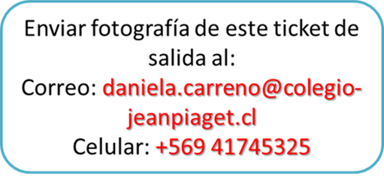
TICKET DE SALIDA
HISTORIA, GEOGRAFÍA Y CS. SOCIALES
SEMANA 35
Ticket de salida disponible en https://forms.gle/5FAPPasYPYWJyNfj8
Nombre: _______________________________________
¿Cuál de las siguientes afirmaciones es correcta, de acuerdo al orden de importancia, comenzando por el de mayor relevancia política?
a) Alcalde – Ministro – Presidente – Parlamentarios – Intendente
b) Presidente – Ministro - Parlamentarios – Intendente – Alcalde
c) Parlamentarios – Presidente – Ministro – Alcalde – Intendente
d) Ministro – Parlamentarios – Presidente – Alcalde – Intendente
2) ¿Qué autoridades son elegidas a través de elecciones populares?
a) Presidente, senadores, diputados e intendentes.
b) Presidente, diputados y ministros.
c) Presidente, senadores, diputados y alcaldes.
d) Ninguna de las anteriores.
3) ¿Por qué crees tú que algunas autoridades son electas por la población? ¿Cuál es su importancia?

